Slide 1
16 ottobre 2018
Giornata Mondiale dell'Alimentazione

Slide 2
Il 16 ottobre ricorre la Giornata Mondiale dell'Alimentazione, istituita dall’Onu nel 1981 per ricordare la fondazione della FAO che risale al 16 ottobre del 1945.

Slide 3
La Giornata ha lo scopo di sensibilizzare l'opinione pubblica sul problema della fame e della malnutrizione nel mondo.

Slide 4
Un mondo #FAmeZero
entro il 2030 è possibile

Slide 5
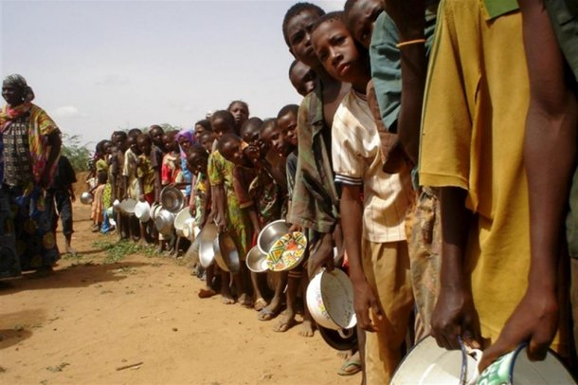

Slide 6
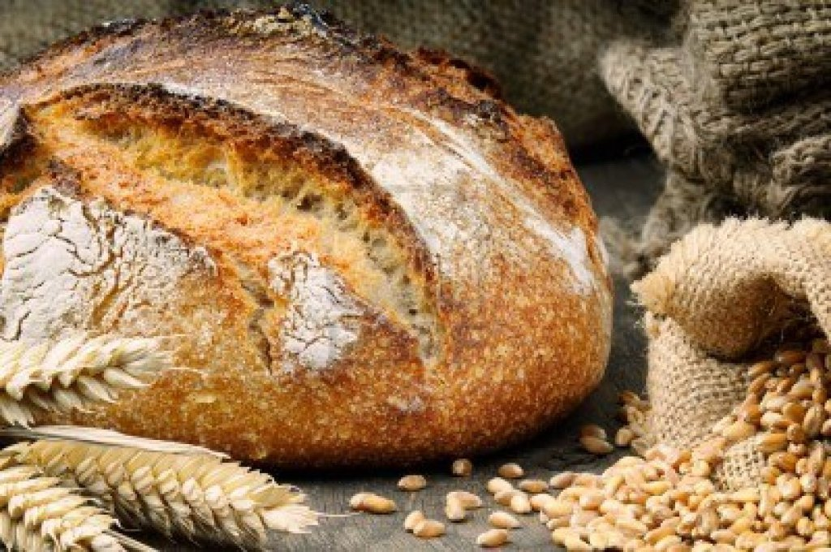
Il pane
il pane porta con sé memorie, valori simbolici, tradizioni che vanno oltre al semplice sfamare il corpo: il pane sfama anche lo spirito…

Slide 7
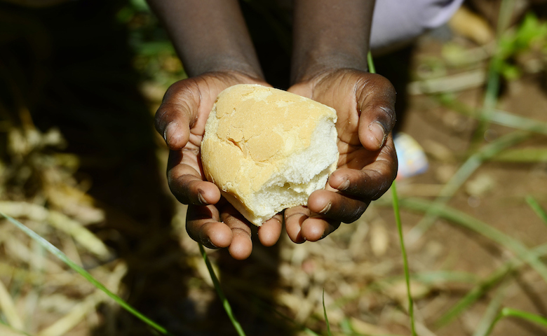
Che cosa rappresenta il pane per tutti i popoli?
Il pane rappresenta il riscatto dalla fame…

Slide 8
Il pane (da "Filastrocche in cielo e in terra" di Gianni Rodari ed. Einaudi)
Se io facessi il fornaio
vorrei cuocere un pane
così grande da sfamare
tutta, tutta la gente
che non ha da mangiare.
Un pane più grande del sole,
dorato, profumato
come le viole.
Un pane così
verrebbero a mangiarlo
dall’India al Chilì
i poveri, i bambini,
i vecchietti e gli uccellini.
Sarà una data
da studiare a memoria:
un giorno senza fame!
Il più bel giorno di tutta la storia.
.

Slide 9
Cosa posso fare?
Le parole di Papa Francesco: “Di fronte al grido di fame – ogni sorta di “fame” – di tanti fratelli e sorelle in ogni parte del mondo, non possiamo restare spettatori distaccati e tranquilli”. Non buttare mai il cibo avanzato. Si rifà o si dà a chi possa mangiarlo, a chi ha bisogno”.

Slide 10
Il pane che ti avanza
Il pane che ti avanza appartiene a chi ha fame.
Il mantello che tieni nell'armadio
a chi sente freddo,
le scarpe che si deteriorano nei tuoi palazzi
sono di coloro che vanno scalzi,
quel denaro che conservi gelosamente nello scrigno
è di chi ne ha bisogno.
Ecco che commetti tante ingiustizie
quante sono le persone che potresti aiutare;
noi riceviamo ma non diamo agli altri;
tutti siamo i primi a tessere gli elogi della beneficienza
ma priviamo i poveri del necessario
schiavi liberati, non abbiamo pietà
dei compagni di sventura;
affamati diventati sazi, non degniamo di uno sguardo
il misero;
i nostri granai sono troppo piccoli
per gli abbondanti raccolti,
eppure non abbiamo compassione di quelli
che giacciono nella miseria.
(San Basilio)

Slide 11
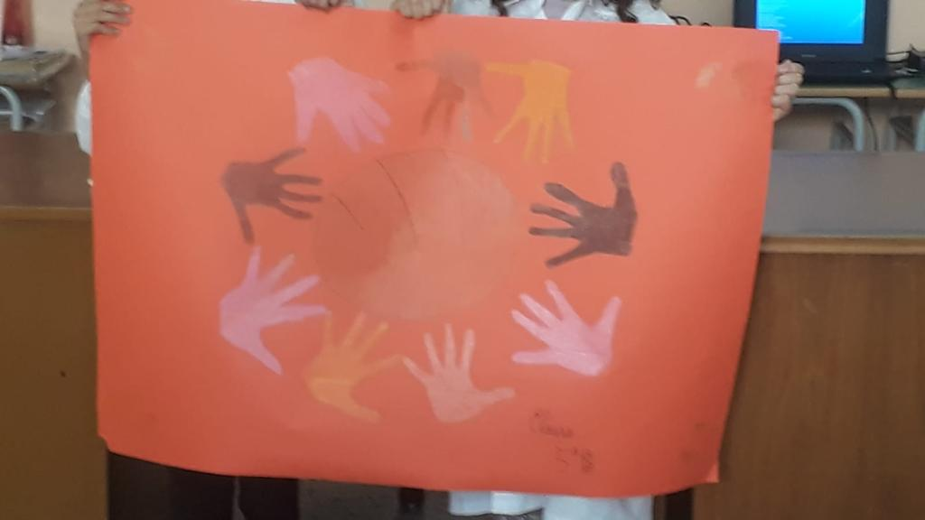
IL PANE CHE VORREI…

Slide 12
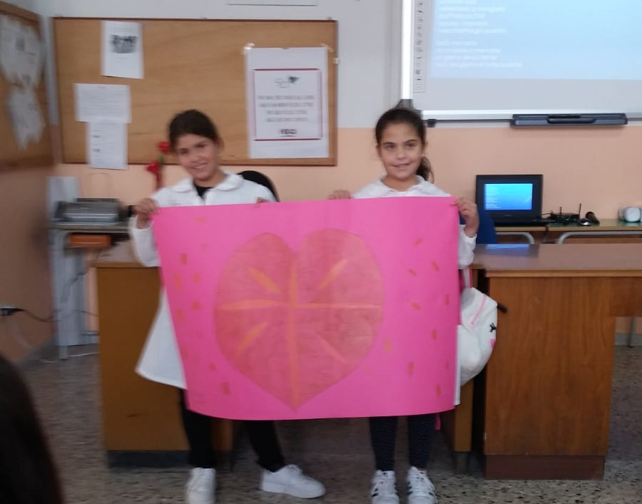

Slide 13
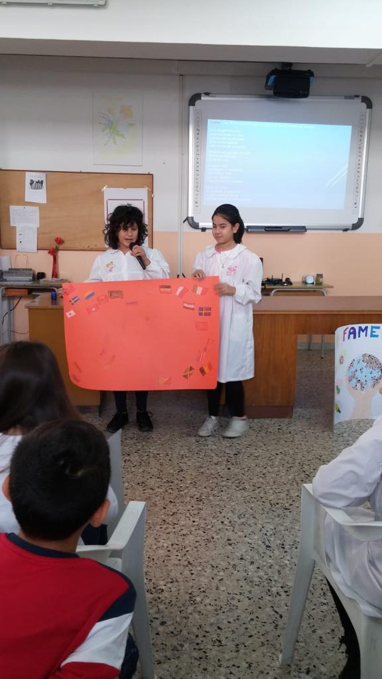

Slide 14
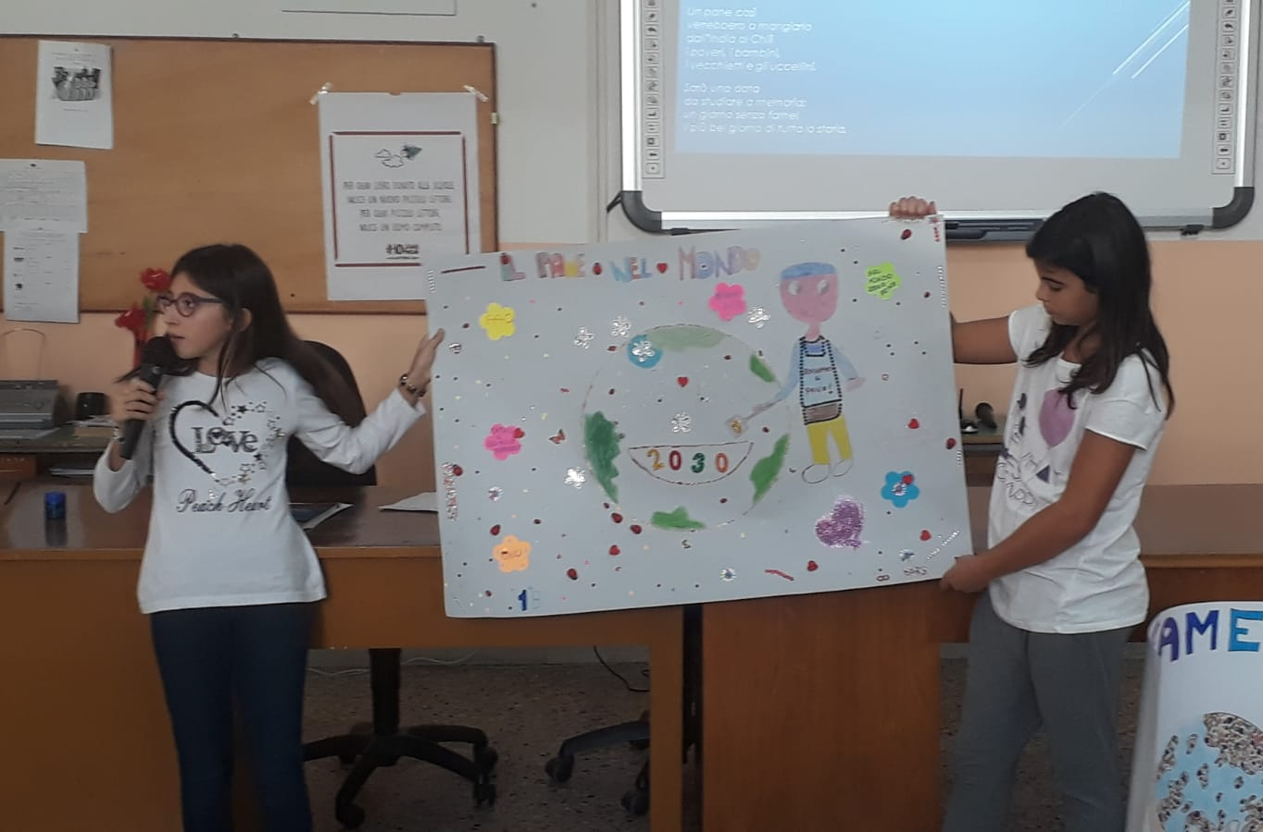

Slide 15
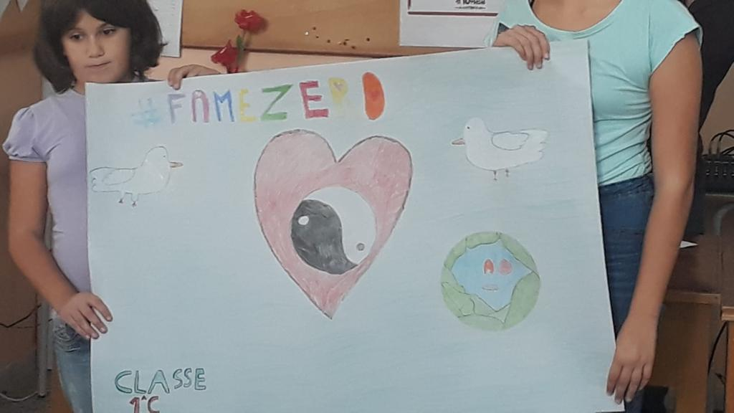

Slide 16
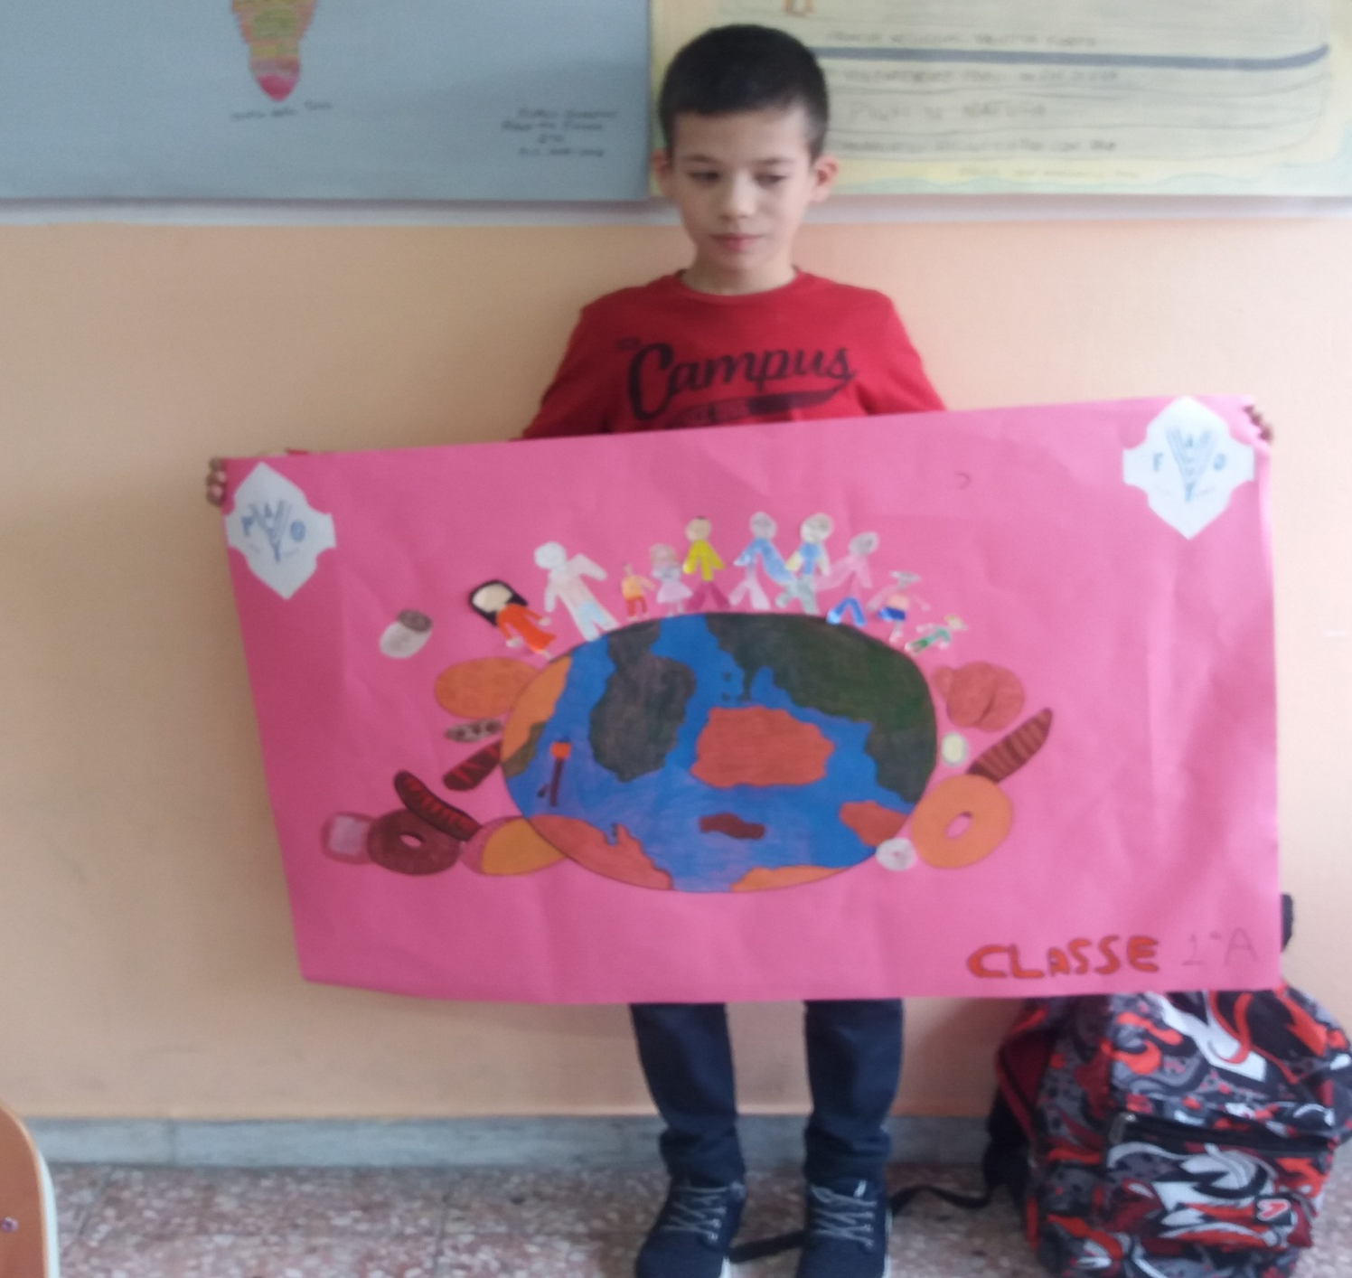

Slide 17
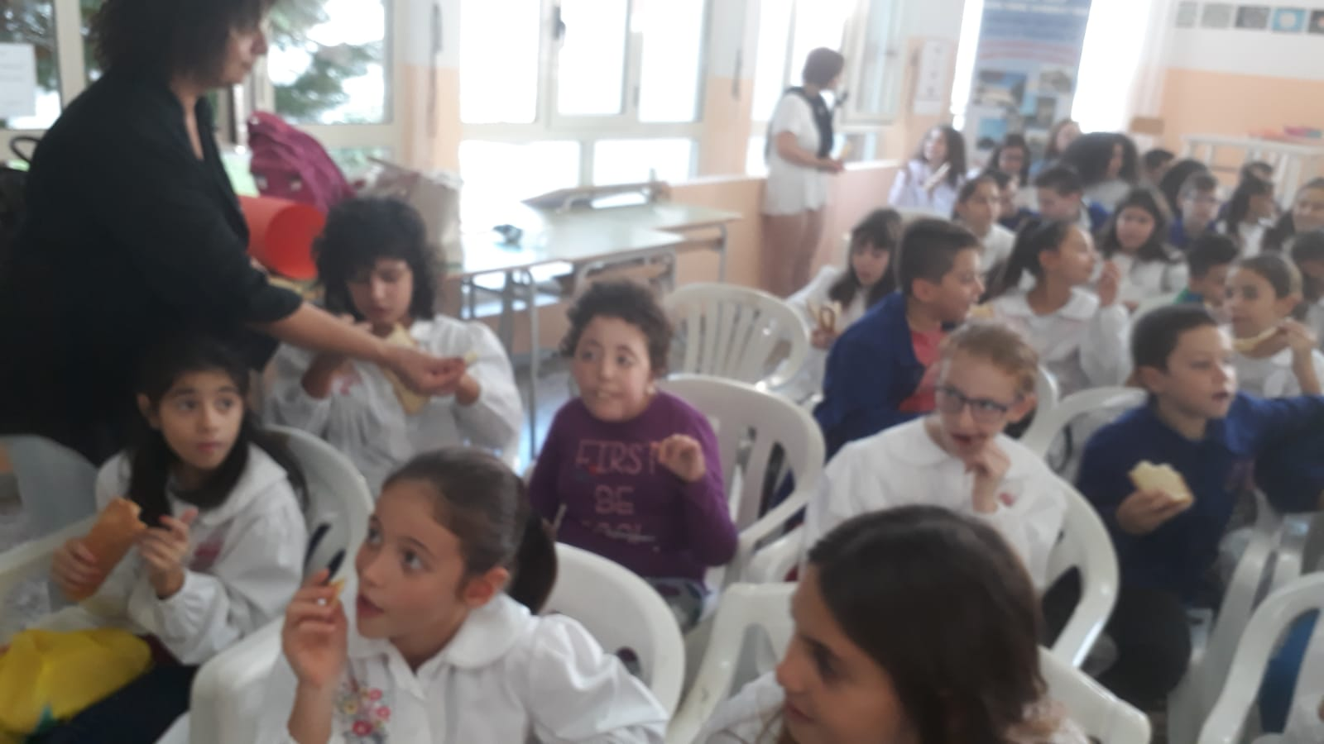
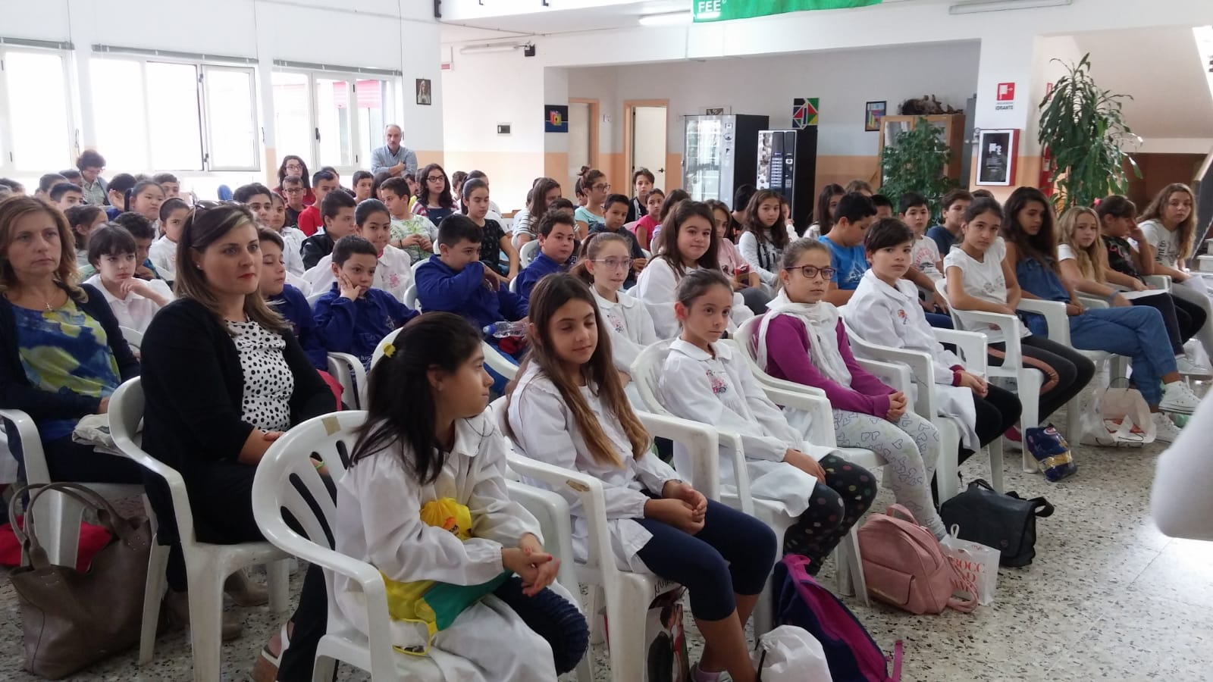
LA NOSTRA PLATEA!

Slide 18
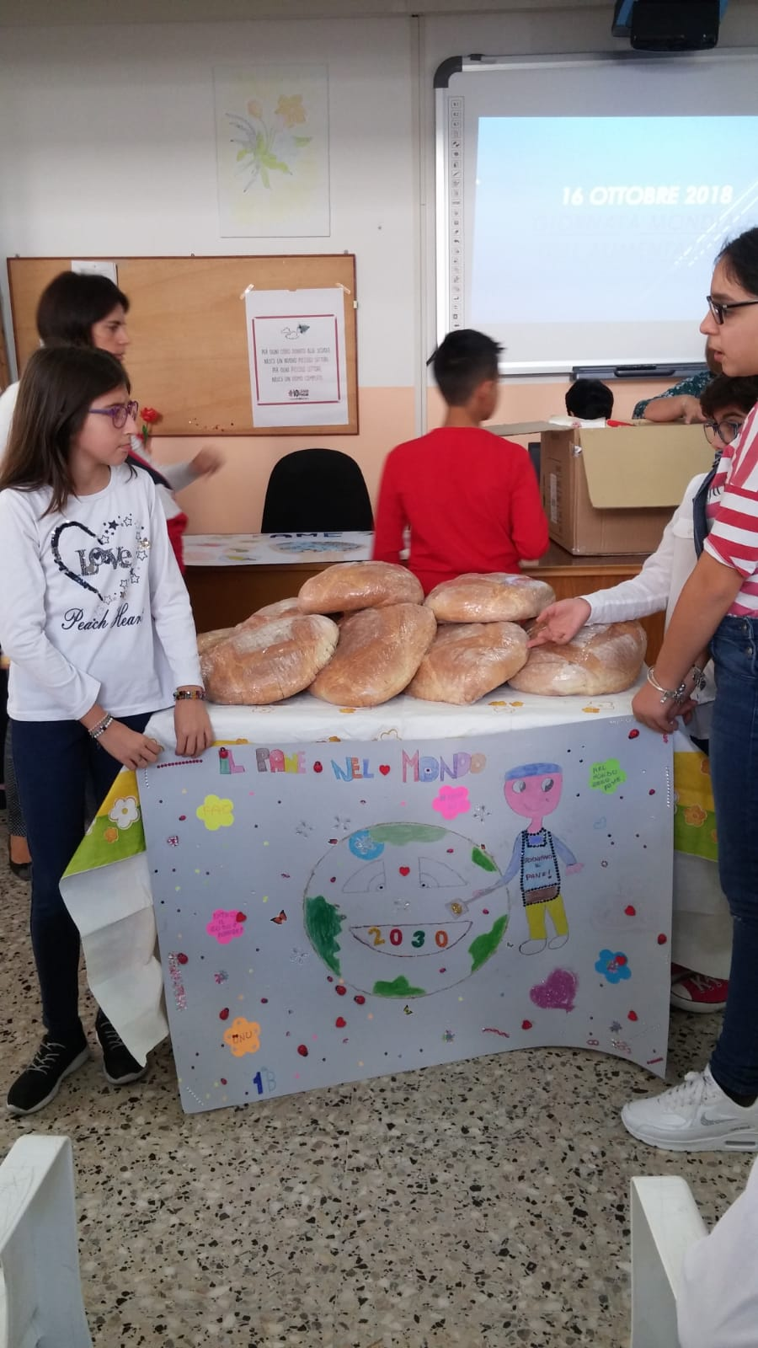
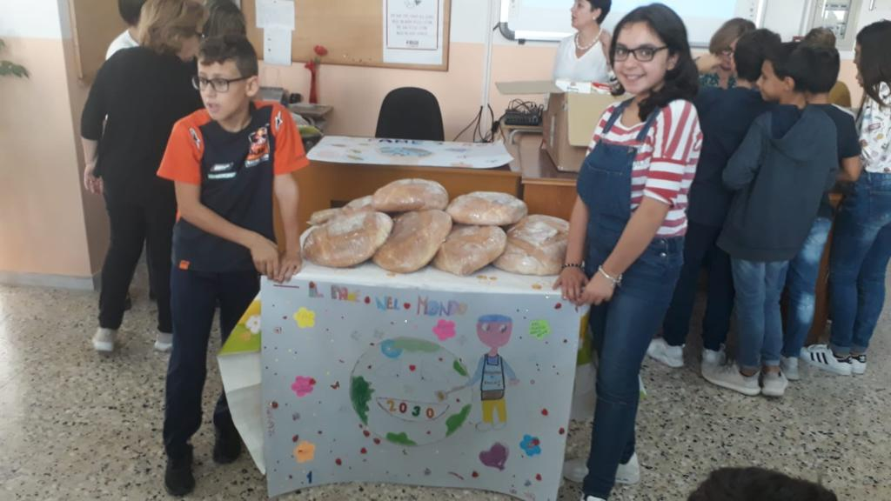
IL PANE: UN BENE PREZIOSO!

